Slide 1
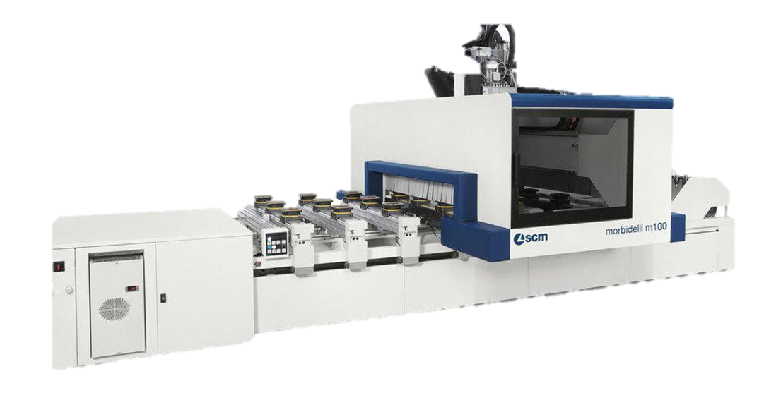
CNC OBRADNI CENTAR ZA DRVO
Pokretanje i zaustavljanje stroja

Slide 2
PREDMET: CNC tehnologije u izradbi namještaja
NASTAVNA CJELINA: CNC obradni centar
NASTAVNA TEMA: Pokretanje i zaustavljanje CNC obradnog centra za drvo
ZANIMANJE: Drvodjeljski tehničar dizajner
ISHODI UČENJA:
Objasniti postupke pokretanja i zaustavljanja CNC obradnog centra za drvo
Razlikovati prinudno i standardno zaustavljanje CNC obradnog centra za drvo
Razlikovati prekidače i tipke na upravljačkoj ploči koji se koriste za pokretanje i zaustavljanje stroja

Slide 3
Aktivnost 1. Podsjetite se!
Na slici su označeni glavni dijelovi CNC obradnog centra.
Izdvojite poziciju upravljačke ploče i HMI-a (na primjeru CNC obradnog centra scm Morbidelli m100)
Slika 1: Glavni dijelovi CNC obradnog centra za drvo (Morbidelli m100)

Slide 4
Aktivnost 2.
Na slici su označeni prekidači i tipke na upravljačkom dijelu CNC obradnog centra koji služe za pokretanja ili zaustavljanje stroja.
Analizirajte njihovu funkciju i poziciju na upravljačkoj ploči stroja. (na primjeru CNC obradnog centra scm Morbidelli m100)
Slika 2: Elementi upravljačkog dijela CNC obradnog centra za drvo (Morbidelli m100)

Slide 5
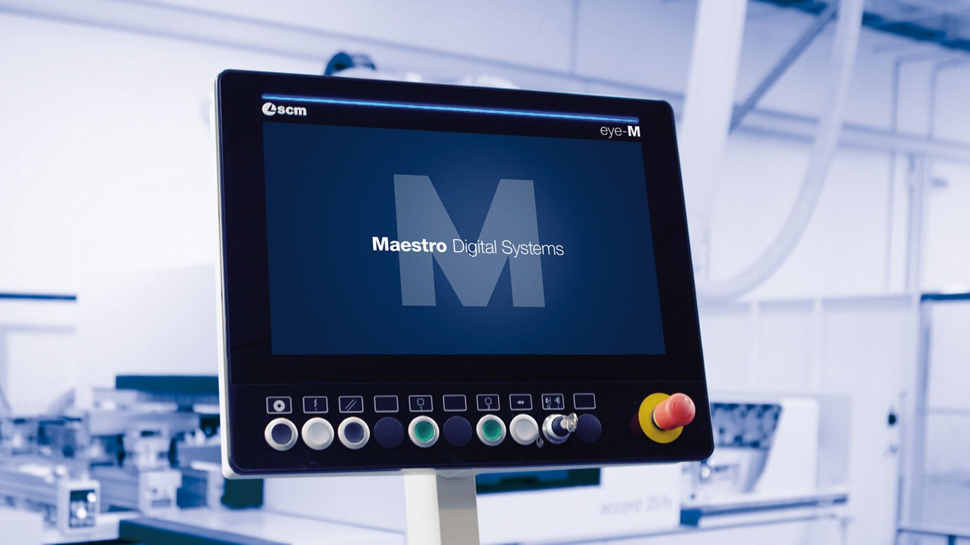
Aktivnost 3. Opišite izgled i funkciju prekidača i tipki glavne upravljačke ploče. Izdvojite prekidače i tipke koji se koriste za pokretanje ili zaustavljanje stroja.
Slika 3: Glavna upravljačka ploča

Slide 6
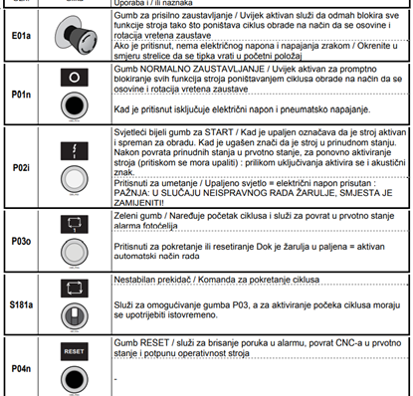
Aktivnost 3. Opišite izgled i funkciju prekidača i tipki glavne upravljačke ploče. Izdvojite prekidače i tipke koji se koriste za pokretanje ili zaustavljanje stroja.
Slika 4: Prekidači i tipke glavne upravljačke ploče

Slide 7
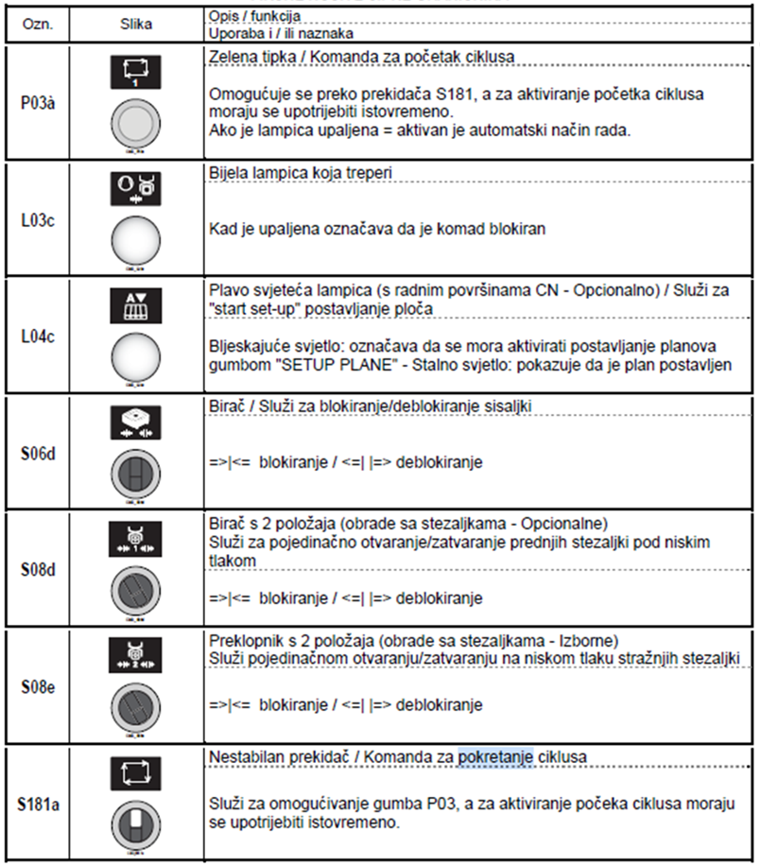
Aktivnost 4. Opišite izgled i funkciju prekidača i tipki na kućištu stroja, šipkama graničnika. Izdvojite prekidače i tipke koji se koriste za pokretanje ili zaustavljanje stroja.
Slika 5: Prekidači i tipke na šipkama graničnika

Slide 8
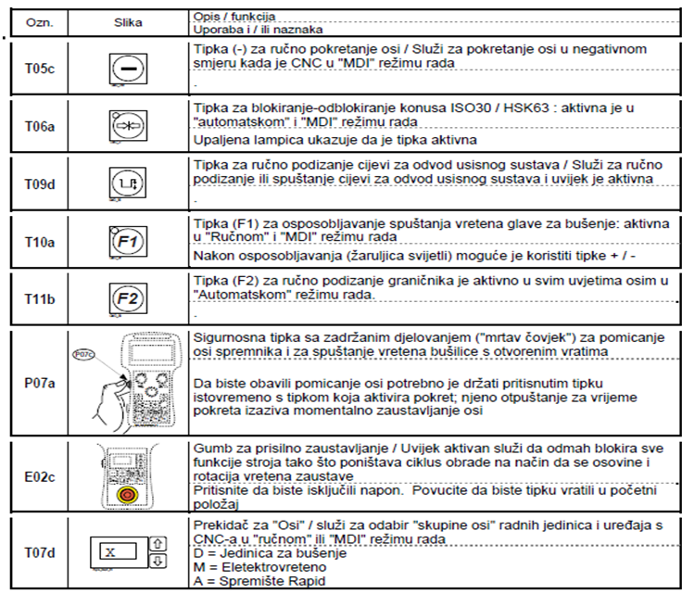
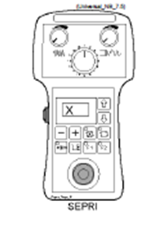
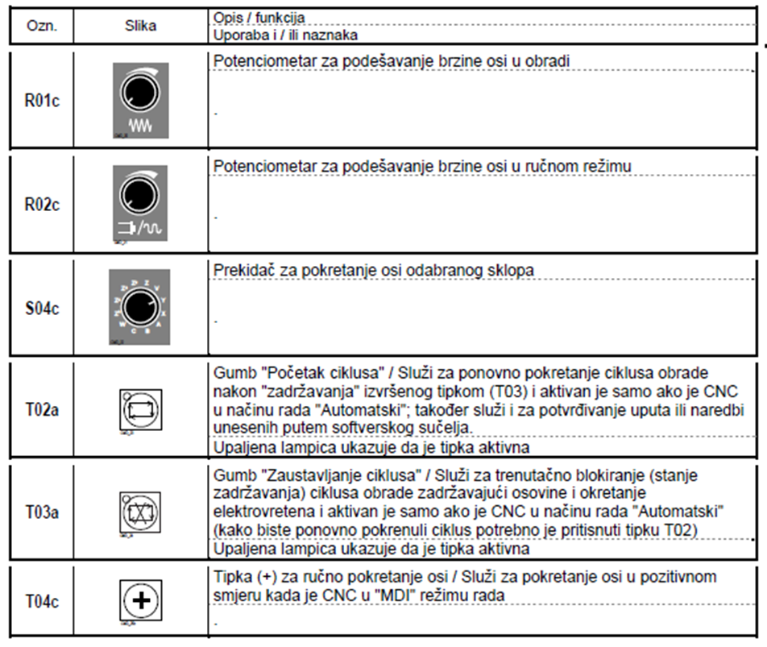
Aktivnost 5. Opišite izgled i funkciju prekidača i tipki pokretne komandne tipkovnice. Izdvojite prekidače i tipke koji se koriste za pokretanje ili zaustavljanje stroja.
Slika 6: Prekidači i tipke komandne tipkovnice (1)
Slika 7: Prekidači i tipke komandne tipkovnice (2)

Slide 9
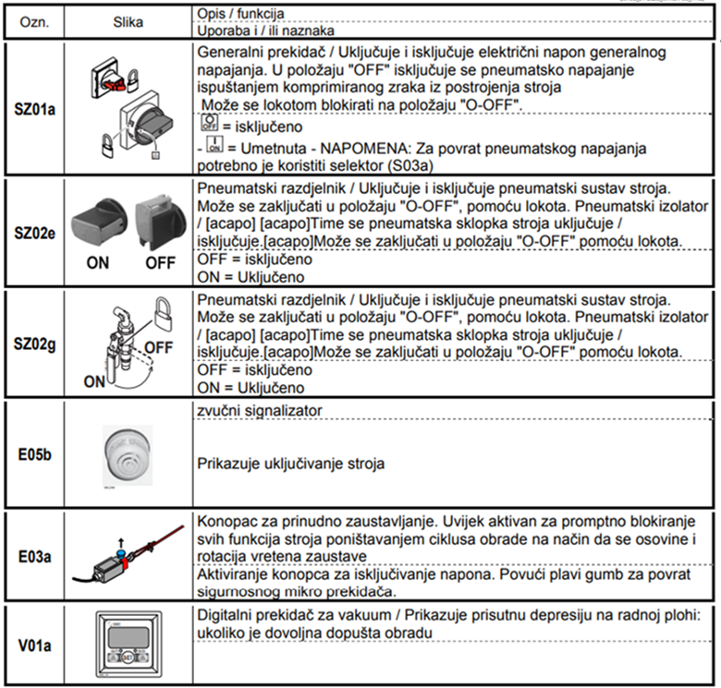
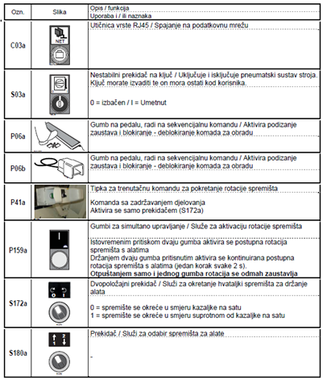
Aktivnost 6. Opišite izgled i funkciju prekidača i tipki na kućištu stroja Izdvojite prekidače i tipke koji se koriste za pokretanje ili zaustavljanje stroja.
Slika 8: Prekidači i tipke na kućištu stroja (1)
Slika 9: Prekidači i tipke na kućištu stroja (2)

Slide 10
Aktivnost 7. Analizirajte upute za pokretanje CNC stroja (na primjeru CNC obradnog centra za drvo scm Morbidelli m100)
Uključiti jedinicu za neprekidno napajanje, a zatim stroj.
Okrenuti prekidač (SZ01) na položaj ON - računalo se automatski pali i pokreće se sustav Windows.
Pokrenuti softver "Maestro Active" pomoću ikone
Za aktiviranje softvera za programiranje upotrijebiti ikonu
Aktivirati pneumatsko napajanje s ventilom (SZ02)
Okrenuti birač (S03) na "I" da bi se aktiviralo pneumatsko napajanje kruga stroja
Pričekati da se pojavi stranica "Ploča stroja"
Aktivirati stroj pritiskom bijelog gumba (P02) koji se pali, a kratki zvučni signal upozorava da stroj radi
Izvesti baždarenje
Aktivirati sustav za usisavanje strugotina (neovisan od stroja)

Slide 11
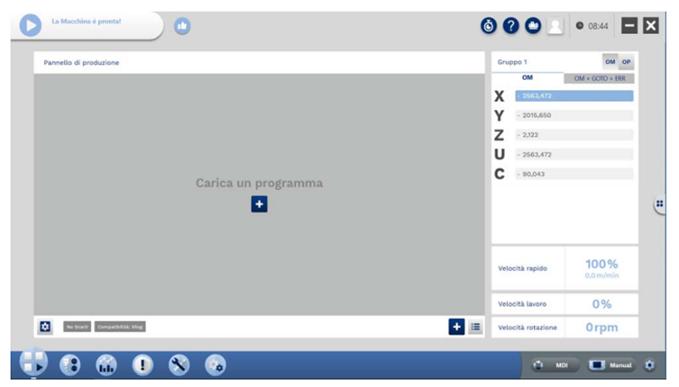
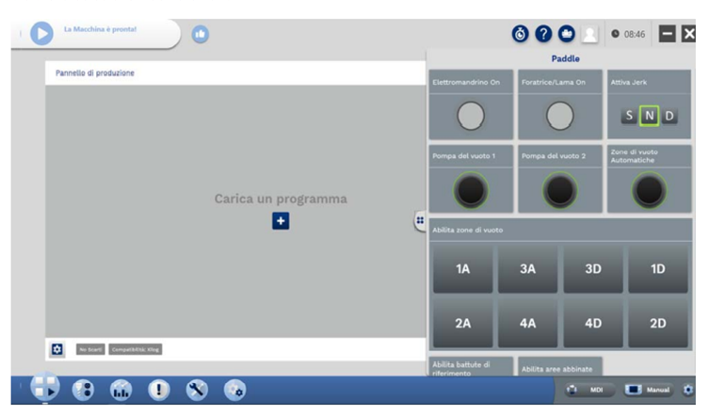
Aktivnost 8. Opišite izgled korisničkog sučelja prilikom pokretanja CNC stroja (na primjeru CNC obradnog centra za drvo scm Morbidelli m100)
Slika 10: Korisničko sučelje – software za upravljanje obradom
Slika 11: Korisničko sučelje – uključivanje tipkovnice za upravljanje obradom

Slide 12
Aktivnost 9. Analizirajte upute za standardno zaustavljanje CNC stroja (na primjeru CNC obradnog centra za drvo scm Morbidelli m100)
Pritisnite gumb (P01) i uvjerite se da je svjetleća žaruljica bijele svjetleće tipke (P02) ugašena.
Isključiti vakuumske pumpe pomoću softverskog birača (S01).
Zatvoriti sve softverske aplikacije
Zatvoriti Windowse
Isključiti jedinicu za neprekidno napajanje, a zatim stroj.
Glavni električni prekidač (SZ01) okrenuti u položaj OFF (iz položaja <1> u položaj <0>) i zaključati ga lokotom.
Okrenuti ventil za izolaciju pneumatskog sustava na stroju (SZ02), u položaj OFF i blokirati ga lokotom.

Slide 13
Aktivnost 10. Analizirajte upute za privremeno zaustavljanje CNC stroja (na primjeru CNC obradnog centra za drvo scm Morbidelli m100)
Postaviti osi u režim zaustavljanja (parkiranja) kako bi se ubrzala procedura baždarenja prilikom ponovnog uključenja stroja
Pritisnuti tipku (P01) i uvjeriti se da se lampica bijelog svjetlećeg prekidača (P02) ugasila.
Isključiti vakuumske pumpe pomoću softverskog birača (S01).
Okrenuti birač (S03) na "0" da bi se ispustio zrak iz kruga stroja.
Okrenuti ventil za izolaciju pneumatskog sustava na stroju (SZ02), u položaj OFF

Slide 14
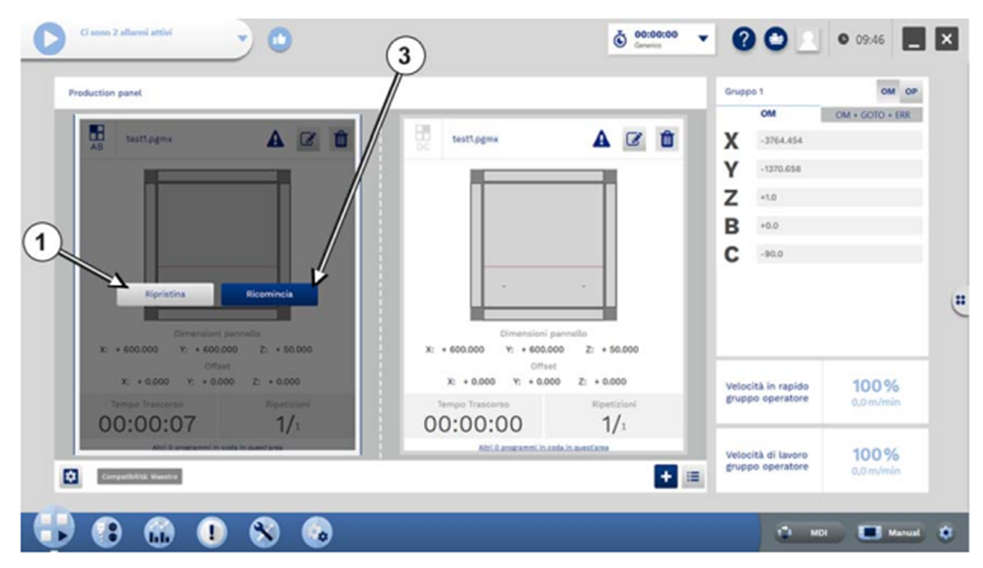
Aktivnost 11. Analizirajte upute za prinudno zaustavljanje i ponovno pokretanje CNC stroja (na primjeru CNC obradnog centra za drvo scm Morbidelli m100)
Prinudno zaustavljanje aktivirati svaki put kad se pojavi stanje opasnosti tijekom bilo koje faze korištenja stroja.
Koristiti naprave za prinudno zaustavljanje stroja
Ukloniti uzrok zaustavljanja
Vratiti u prvotno stanje aktivirani uređaj
Pritisnuti gumb (P02) da biste dali pogon stroju (žarulja se pali)
Pokrenuti nastavak obrade s mjesta na kojem je prekinuta (na upravljačkoj ploči pozicija 1, ponovno započeti s radom – pozicija 3)
Slika 12: Prikaz sučelja programa Maestro kod ponovnog pokretanja obrade nakon prisilnog zaustavljanja

Slide 15
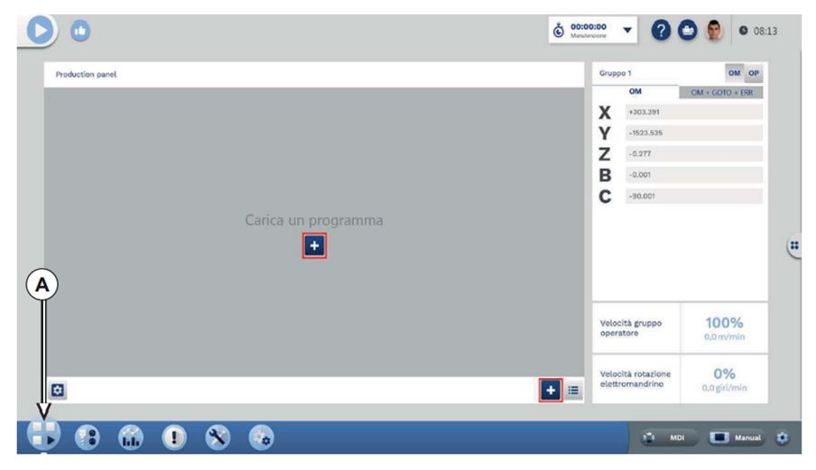
Aktivnost 12. Objasnite postupak učitavanja programa obrade na CNC stroju. (na primjeru CNC obradnog centra za drvo scm Morbidelli m100)
Slika 13: Ikona M-active
Dvaput kliknuti na ikonu M –active
Aktivirati "AUTOMATSKI" režim (A)
Za odabir i učitavanje radnih programa kliknuti na gumb "+„ (crvena strelica)
Slika 14: Prikaz sučelja programa Maestro kod postupka učitavanja programa obrade

Slide 16
Aktivnost 13. Objasnite postupak pozicioniranja obratka i pokretanja izvedbe programa obrade na CNC stroju. (na primjeru CNC obradnog centra za drvo scm Morbidelli m100)
NAČIN:
Učitati program obrade
Pritisnuti zeleni gumb Start (P03) (stroj započinje s eventualnim sporednim radnjama kao što su parkiranje i zamjena alata, ali se uvijek zaustavlja u trenutku kada treba početi s obradom i čeka potvrdu o blokiranju obratka s porukom "zahtjev za vakuumom/opremom„)
pripremiti radnu plohu
postaviti i fiksirati (pričvrstiti) obradak
Ponovno pritisnuti zeleni gumb Start (P03)
2. NAČIN:
Učitati program obrade
Pripremiti radnu plohu
Postaviti i fiksirati (pričvrstiti) obradak
Pritisnuti zeleni gumb Start (P03)

Slide 17
Aktivnost 14. Snimite kratki videozapis o pokretanju i zaustavljanju CNC obradnog centra za drvo (školski praktikum, stolarska radionica, tvrtka, sajam strojeva i alata za drvo)
ZADATAK:
Pogledajte videozapise sa poveznica.
Izradite videozapise postupka pokretanja stroja, pozicioniranja obratka, pokretanja upravljačke ploče, postupka odabira i pozivanja programa obrade, obradu i postupak zaustavljanja stroja.
Uredite videozapis nekom od aplikacija za uređivanje videozapisa
Snimite videozapis u mp4 formatu
https://youtu.be/TTch37puui8
https://youtu.be/f_wgk5JkvVs
https://youtu.be/M5Ccyvd1FNQ

Slide 18
LITERATURA I IZVORI:
Slika 1-14: Priručnik s uputama – Numerički upravljana bušilica – glodalica za drvo i slične materijale, Scm -Morbidelli m100
https://youtu.be/TTch37puui8
https://youtu.be/f_wgk5JkvVs
https://youtu.be/M5Ccyvd1FNQ
Prezentaciju izradila: Ernestina Tropša
Srednja strukovna škola Varaždin

